Slide 1

Mini-Market Billing System
Progetto di Ingegneria del Software
A.A. 2023/24
Mangini Alessandro - Pesenti Alessandro - Pesenti Luca

Slide 2
Obiettivo
Realizzazione di un’applicazione desktop destinata a piccoli esercizi commerciali che consenta la semplificazione, l’ottimizzazione e la gestione delle attività quotidiane
Le principali funzionalità del sistema sono:
Emissione scontrini
Gestione magazzino
Amministrazione personale
Monitoraggio prestazioni economiche

Slide 3
Difficoltà incontrate
Familiarizzazione con tecnologie nuove come Java Swing, Hibernate ORM e GitHub
Implementazione dei principi teorici del pattern MVC al fine garantire una corretta separazione delle responsabilità
Bisogno di comprendere meglio le necessità dei partecipanti per ottimizzare l'allocazione delle competenze e superare difficoltà legate all'organizzazione

Slide 4




Paradigmi di programmazione e modellazione
Linguaggio di programmazione: Java
Ha permesso di sfruttare il paradigma della OOP e di integrare in modo efficace il linguaggio di modellazione scelto: UML, garantendo una coerenza tra progettazione e implementazione.
Ambiente di sviluppo integrato: Eclipse IDE
In combinazione con GitHub Desktop ha facilitato lo sviluppo del progetto e dinamiche di collaborazione del gruppo.

Slide 5




Strumenti utilizzati
H2 Database
Database embedded per l’archiviazione dei dati in locale leggero e facile da integrare
Hibernate ORM
Framework per la gestione della persistenza dei dati, che mappa gli oggetti Java al database H2
Maven
Strumento per la gestione delle dipendenze e la configurazione del progetto
Dbeaver
Interfaccia grafica utilizzata in locale per esplorare e verificare il database H2

Slide 6
Software configuration management​
Ampio utilizzo di GitHub come piattaforma principale per il versioning e la gestione collaborativa, che ha permesso al team di organizzare il lavoro, monitorare i progressi e mantenere un repository centralizzato e ben strutturato.
Organizzazione repository
Due cartelle principali:
./code/: contiene il codice sorgente del progetto, aggiornato e pronto per essere eseguito
./docs/: include tutta la documentazione necessaria, come diagrammi UML, il piano di lavoro e altre risorse utili per il coordinamento del team

Slide 7
Workflow collaborativo su GitHub
Il team ha lavorato principalmente in presenza, ma ha utilizzato GitHub per mantenere una sincronizzazione continua e per garantire una gestione ordinata del codice.
Per alcune funzionalità specifiche sono stati creati branch dedicati per lo sviluppo in parallelo. Ogni branch è poi stato unito al ramo principale (main) tramite pull request.
Flusso di lavoro effettivo:
Collaborazione diretta in presenza: il gruppo ha programmato insieme, discutendo e implementando le modifiche in tempo reale
Branch dedicati per funzionalità specifiche: alcuni membri hanno lavorato su branch separati per nuove funzionalità o correzioni di bug
Pull request per revisioni: le modifiche principali sono state sottoposte a revisione tramite pull request, con discussioni e verifiche del team

Slide 8
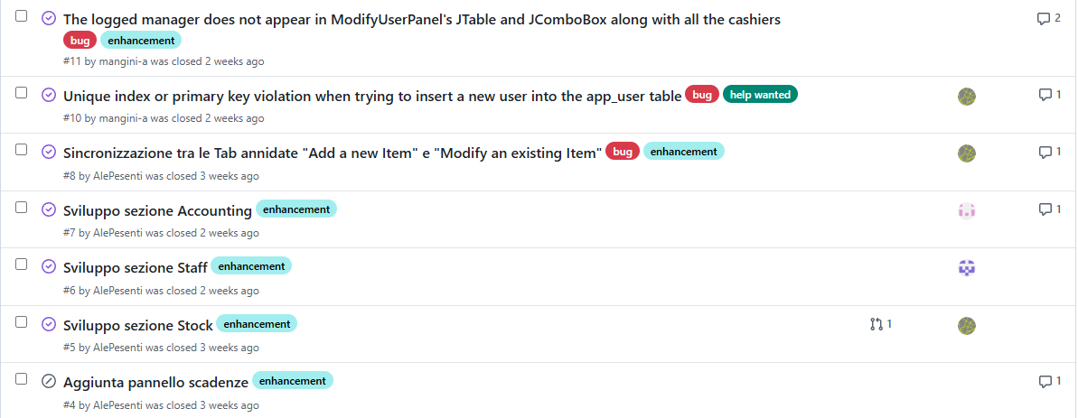
Gestione delle versioni e issue
Sono stati effettuati commit frequenti e regolari, garantendo una traccia chiara.
Il ramo principale (main) è stato mantenuto stabile, accettando solo modifiche verificate.
Inoltre è stata utilizzata la funzionalità degli issue, impiegati principalmente per segnalare bug individuati e per definire nuove funzionalità o aggiornamenti da implementare:

Slide 9
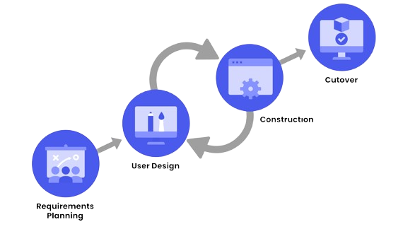
Software Life Cycle​
Adatto allo sviluppo di software guidato dai requisiti legati alla UI 🡪 Swing
Enfasi sulla prototipazione, che consente di ricevere feedback e suggerimenti dagli utenti finali con costanza 🡪 Qualità
Si focalizza precocemente sulle criticità, adattandosi ad esse grazie alle evidenze empiriche raccolte nella fase embrionale dello sviluppo 🡪 Mitigazione dei rischi

Slide 10
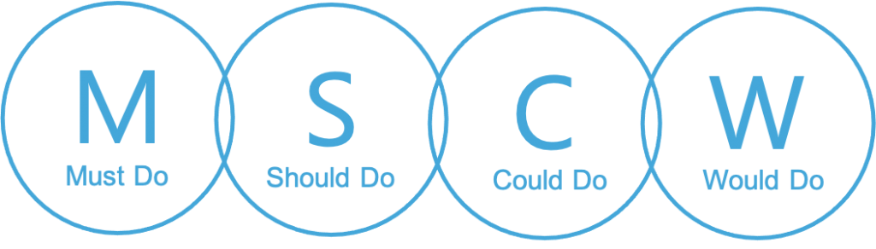
Requisiti
Tecniche di elicitazione dei requisiti impiegate:
intervista: provenendo da piccole frazioni montane, ci siamo interfacciati con piccoli alimentari locali, il cui personale potrebbe trarre beneficio dal programma;
analisi dei casi d’uso: sono state individuate le necessità principali di un negoziante e gli strumenti utili ad ottimizzare le attività di cui si occupa quotidianamente.
I risultati della fase di analisi sono stati convogliati in un documento di specifica dei requisiti, redatto facendo fede allo standard IEEE 830 (1998).

Slide 11
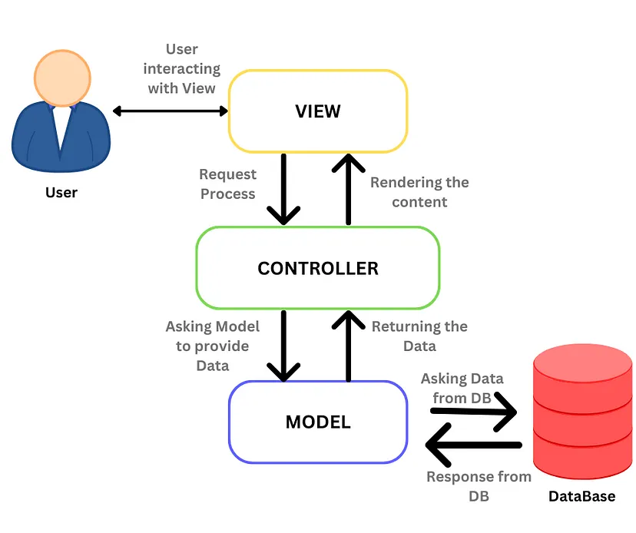
Architettura (1)

Slide 12
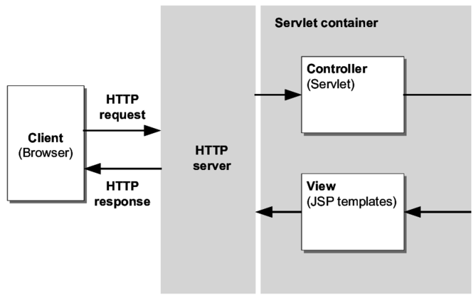
Architettura (2)
SVILUPPI FUTURI?
Un punto di forza di tale scelta risiede nel fatto che, grazie alla modularità, le componenti sviluppate possano essere riutilizzate nel contesto di applicazioni analoghe: ad esempio, per creare una web app evitando di riprogrammare la logica di controllo e rivedere il livello di accesso ai dati.

Slide 13
Design pattern
Principi di Progettazione
Nel progetto sono stati adottati due principi fondamentali della programmazione orientata agli oggetti:
Astrazione: Realizzata separando la struttura applicativa in progetti, package e classi, e utilizzando interfacce per aumentare la modularità. Ad esempio, il package Controller include tre interfacce e tre classi concrete necessarie per operare sul database, ottenendo un grado di astrazione di 1/2.
Occultamento delle informazioni: Implementato per ridurre la visibilità di campi, costruttori e metodi non necessari. Per questo è stato utilizzato il plug-in UCDetector, che ha permesso di identificare e ottimizzare gli elementi superflui rendendoli meno accessibili agli altri package.

Slide 14
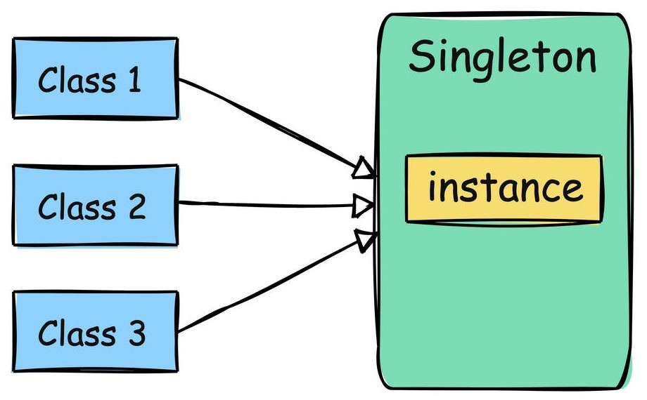
Design pattern (2)
Il Singleton Pattern è stato utilizzato per garantire che alcune classi abbiano una sola istanza all’interno del sistema, semplificando la gestione delle risorse.
Questo pattern è stato applicato in particolare alle classi del package Controller, i cui metodi sono utilizzati da diverse classi del package View. Ciò ha permesso di:
Evitare duplicazione di risorse.
Fornire un punto di accesso globale per le operazioni sui dati.

Slide 15
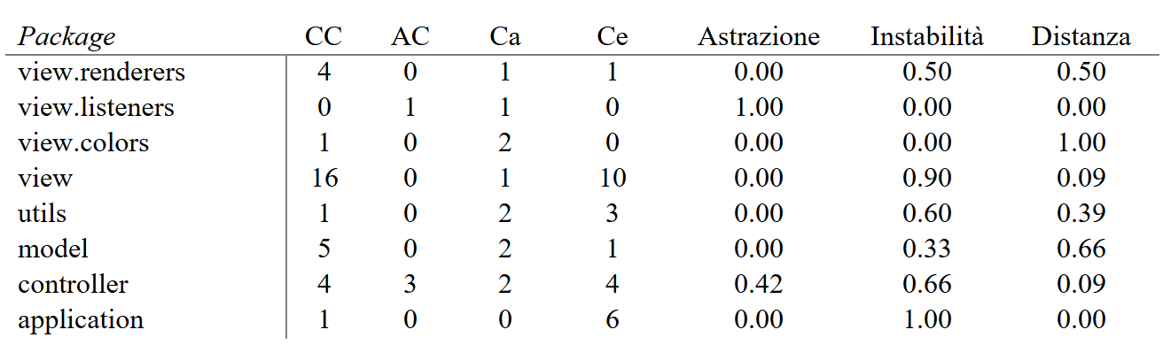
Misurazione del codice
JDepend
È stato utilizzato JDepend per l’analisi delle dipendenze, valutando la qualità strutturale del codice e analizzando metriche e parametri utili a fornire una panoramica del sisitema e indentificarne punti critici.
Dalla tabella si evince un livello di astrazione generalmente basso questo implica che sia necessario un processo di refactoring atto ad aumentarne il livello.

Slide 16
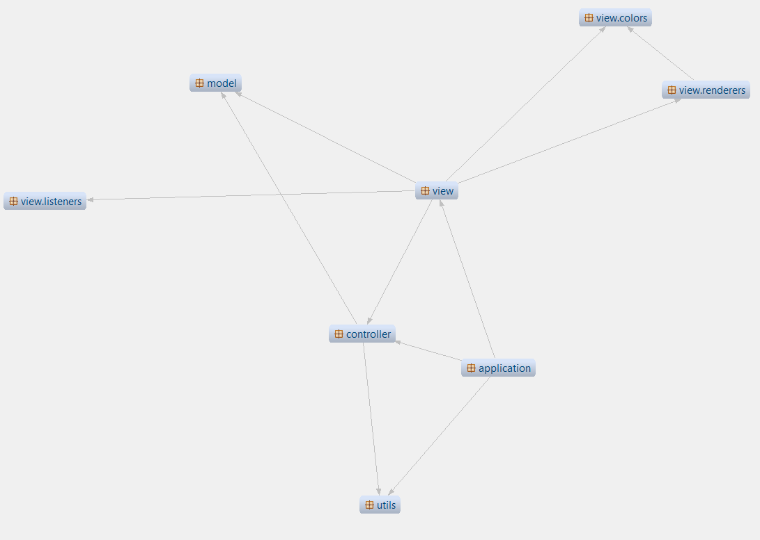
Misurazione del codice (2)
Java Dependency Viewer
Da questo grafico generale dei pacchetti notiamo che esiste una connessione diretta tra controller e model, questo potrebbe suggerire che il principio di separazione delle responsabilità tra View, Model, e Controller non è rispettato perfettamente.

Slide 17
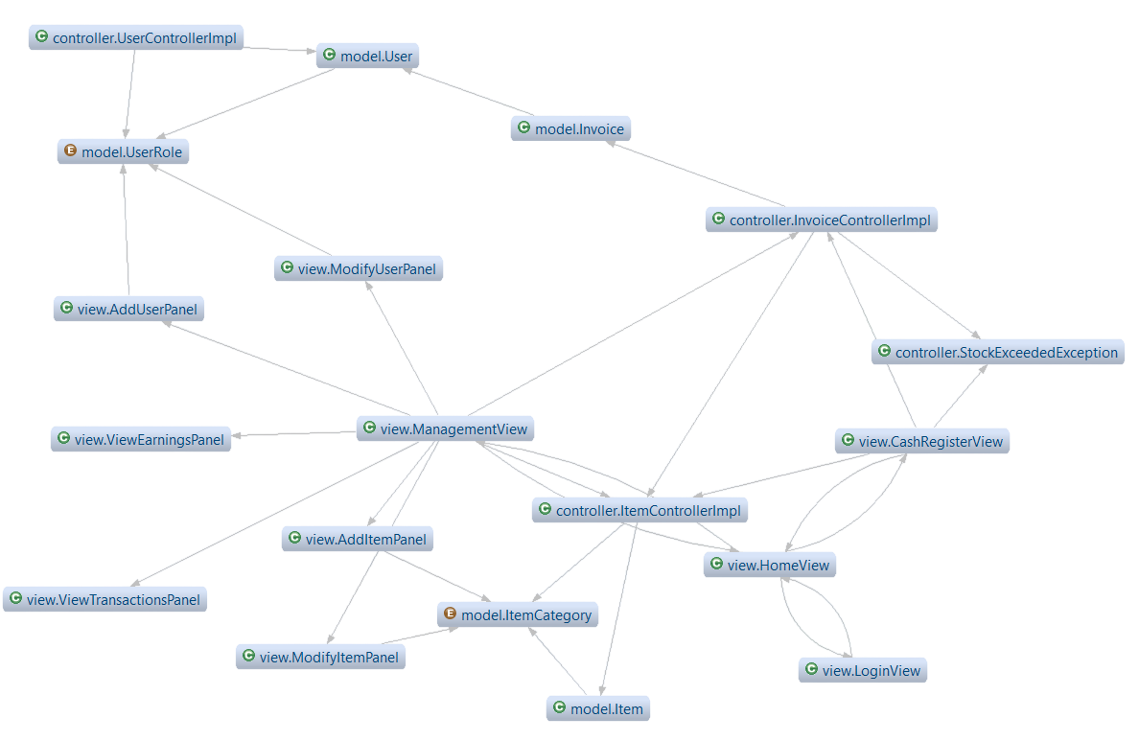
Misurazione del codice (3)
Analizzando più approfonditamente abbiamo notato che le relazioni tra view e model erano dovute alle classi enumerabili. Una soluzione efficace potrebbe essere quella di raggruppare tutte le classi enum in un pacchetto apposito.

Slide 18
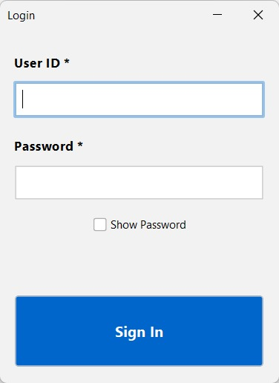
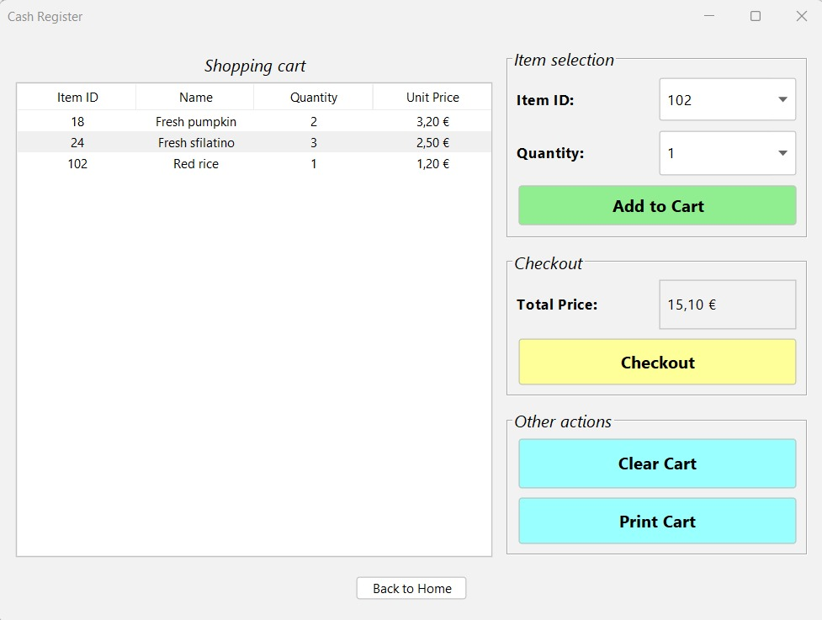
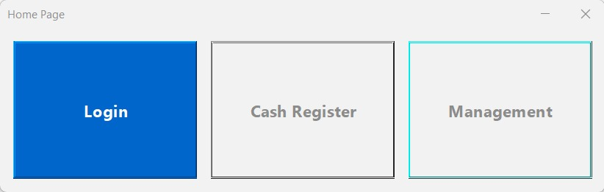
Implementazione
Le funzionalità aggiunte nell’applicazione sono:
Schermata di selezione iniziale
Login utente
Funzione di cassa:
creazione del carrello
emanazione degli scontrini

Slide 19
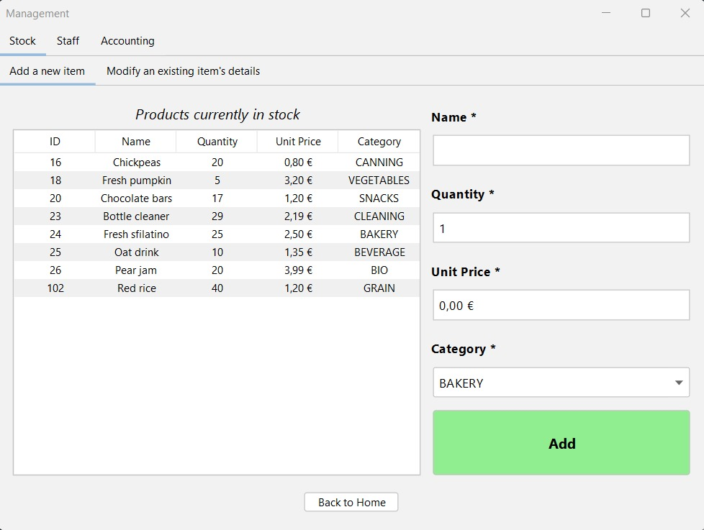
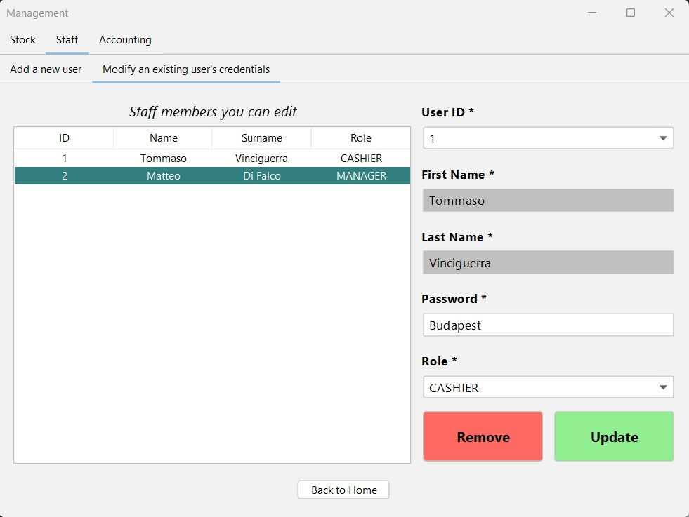
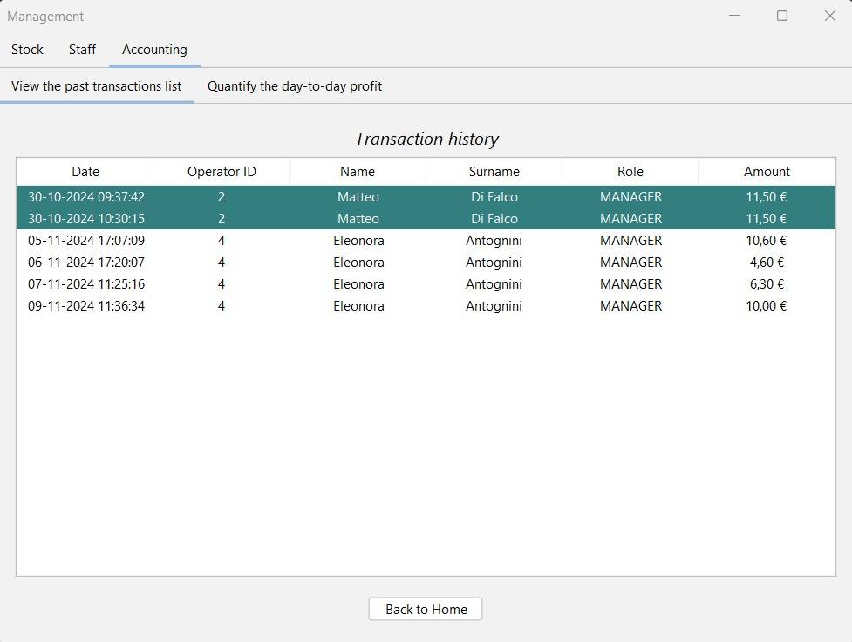
Implementazione (2)
Le funzionalità aggiunte nell’applicazione sono:
Operazioni sull’inventario
Aggiunta, rimozione e modifica
Operazioni sullo staff
Aggiunta, rimozione e modifica
Sezione di accounting
Visualizzazione degli scontrini
Report sui guadagni giornalieri

Slide 20
Implementazione (3)
Funzionalità non implementate:
Incremento delle funzionalità di reportistica, magari generando report con dettagli sulle vendite, profitti e articoli più venduti.
Sistema di notificazione sul livello delle scorte, in modo da evitare che un articolo rimanga scoperto. Magari ponendo particolare attenzione ai prodotti più acquistati.
Aggiunta delle varie tassazioni per categoria di prodotto.
Gestione degli sconti.
Aggiungere l'opzione per esportare i dati (ad esempio, inventario o storico delle transazioni) in formati standard come CSV o Excel.
Aggiunta delle date di scadenza per alcuni lotti di prodotti, in modo da renderne più comoda la consultazione.

Slide 21
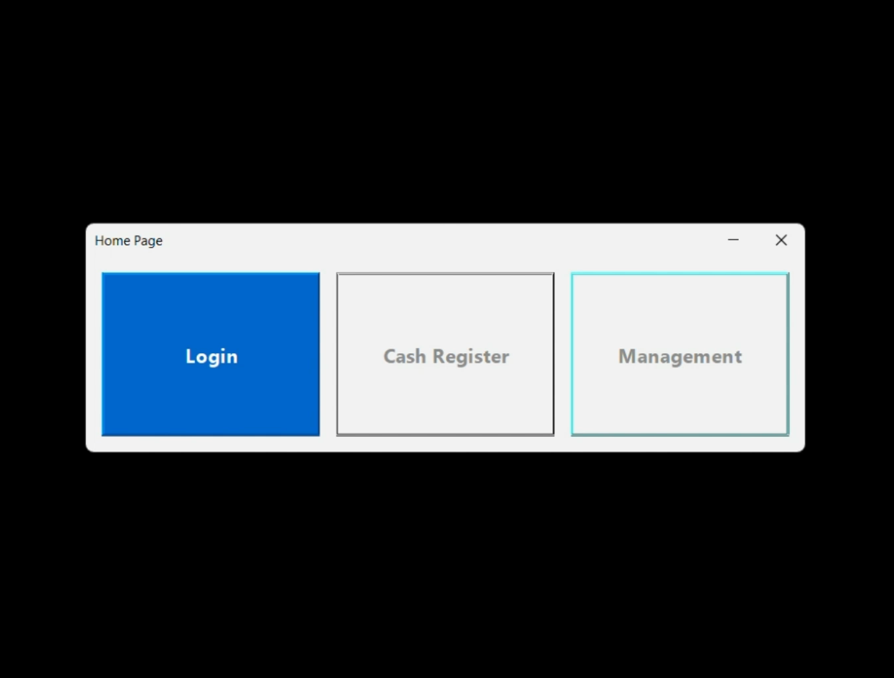
Demo

Slide 22

Modellazione
Sono stati utilizzati i diagrammi UML per modellare diversi aspetti del sistema realizzato.
Lo strumento utilizzato per la realizzazione di questi diagrammi è StarUML.
Use Case Diagram
Activity Diagram
State Chart Diagram
Sequence Diagram
Package Diagram
Class Diagram

Slide 23
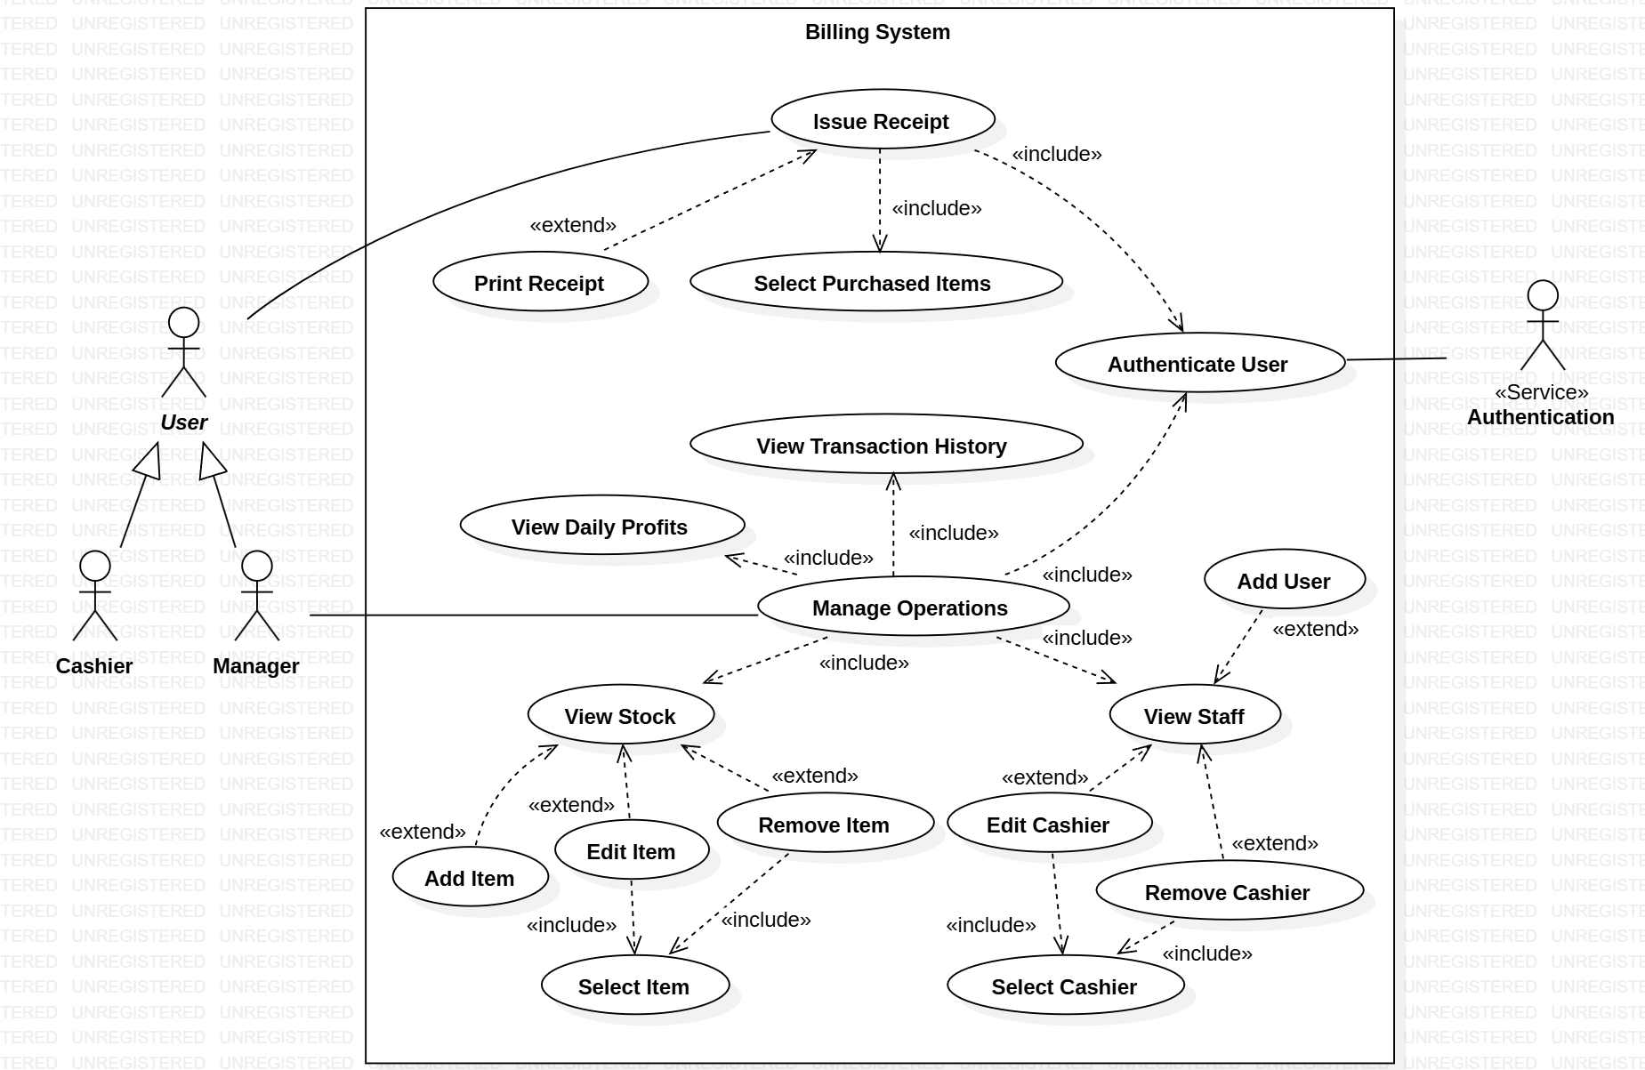

Slide 24
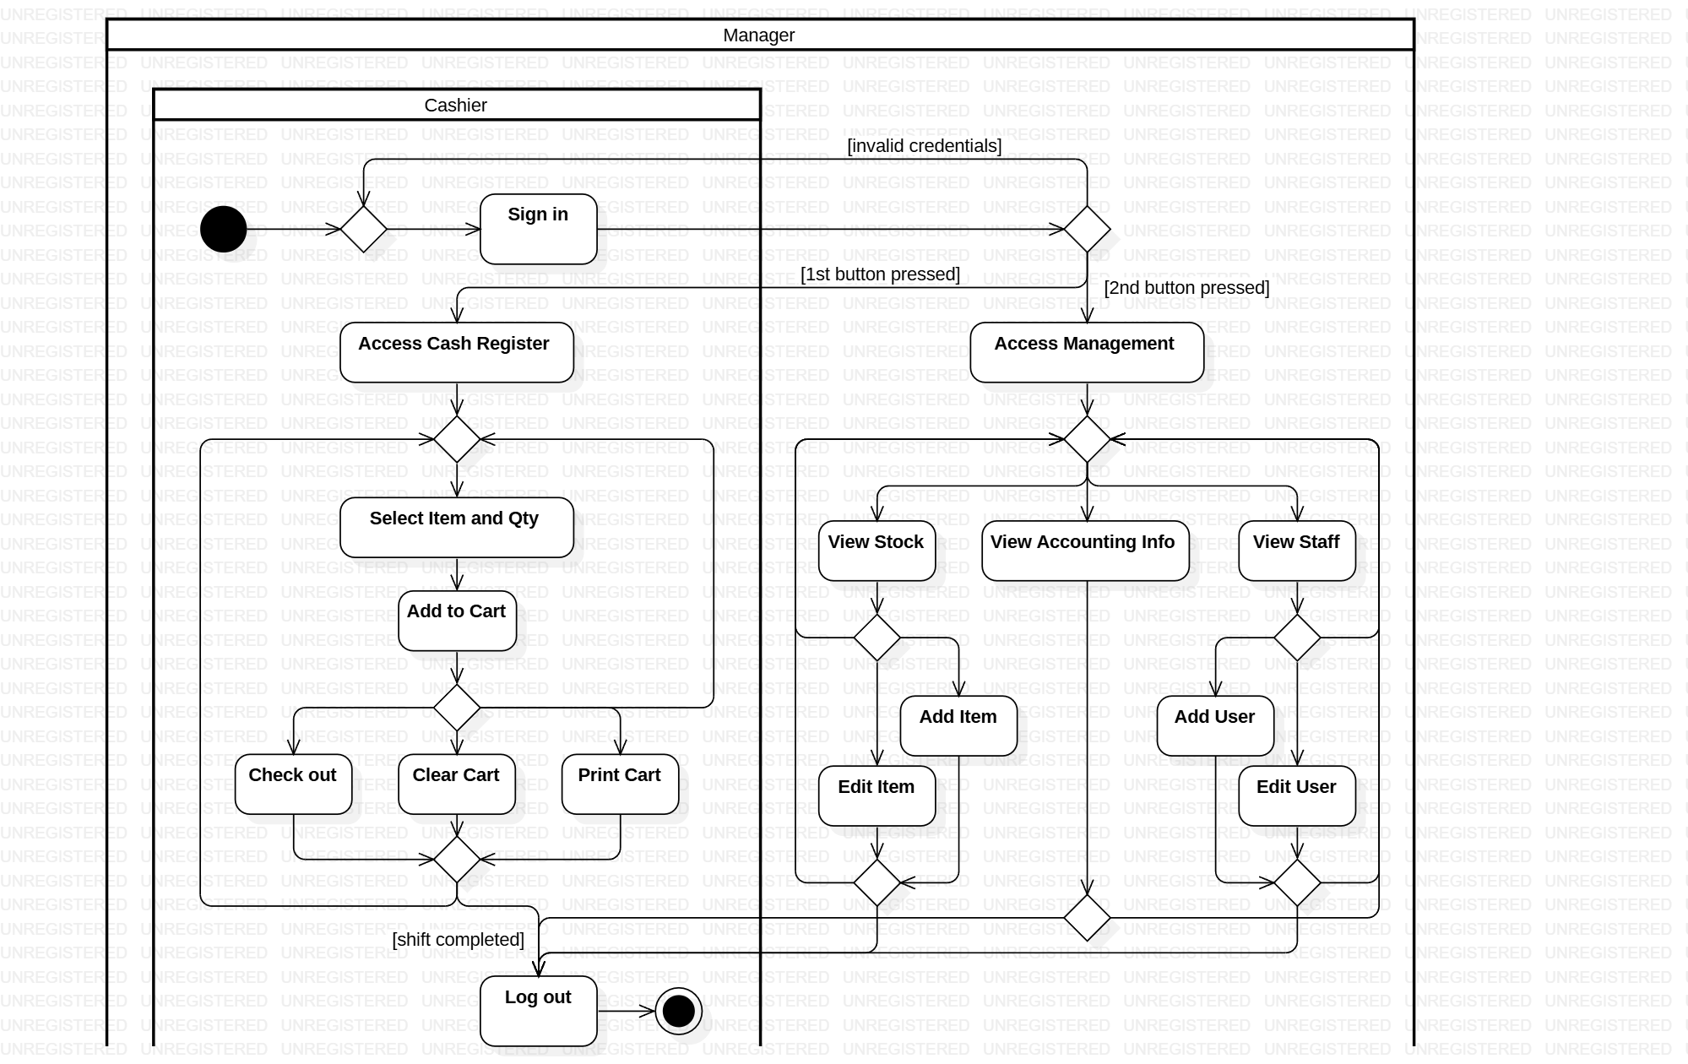

Slide 25
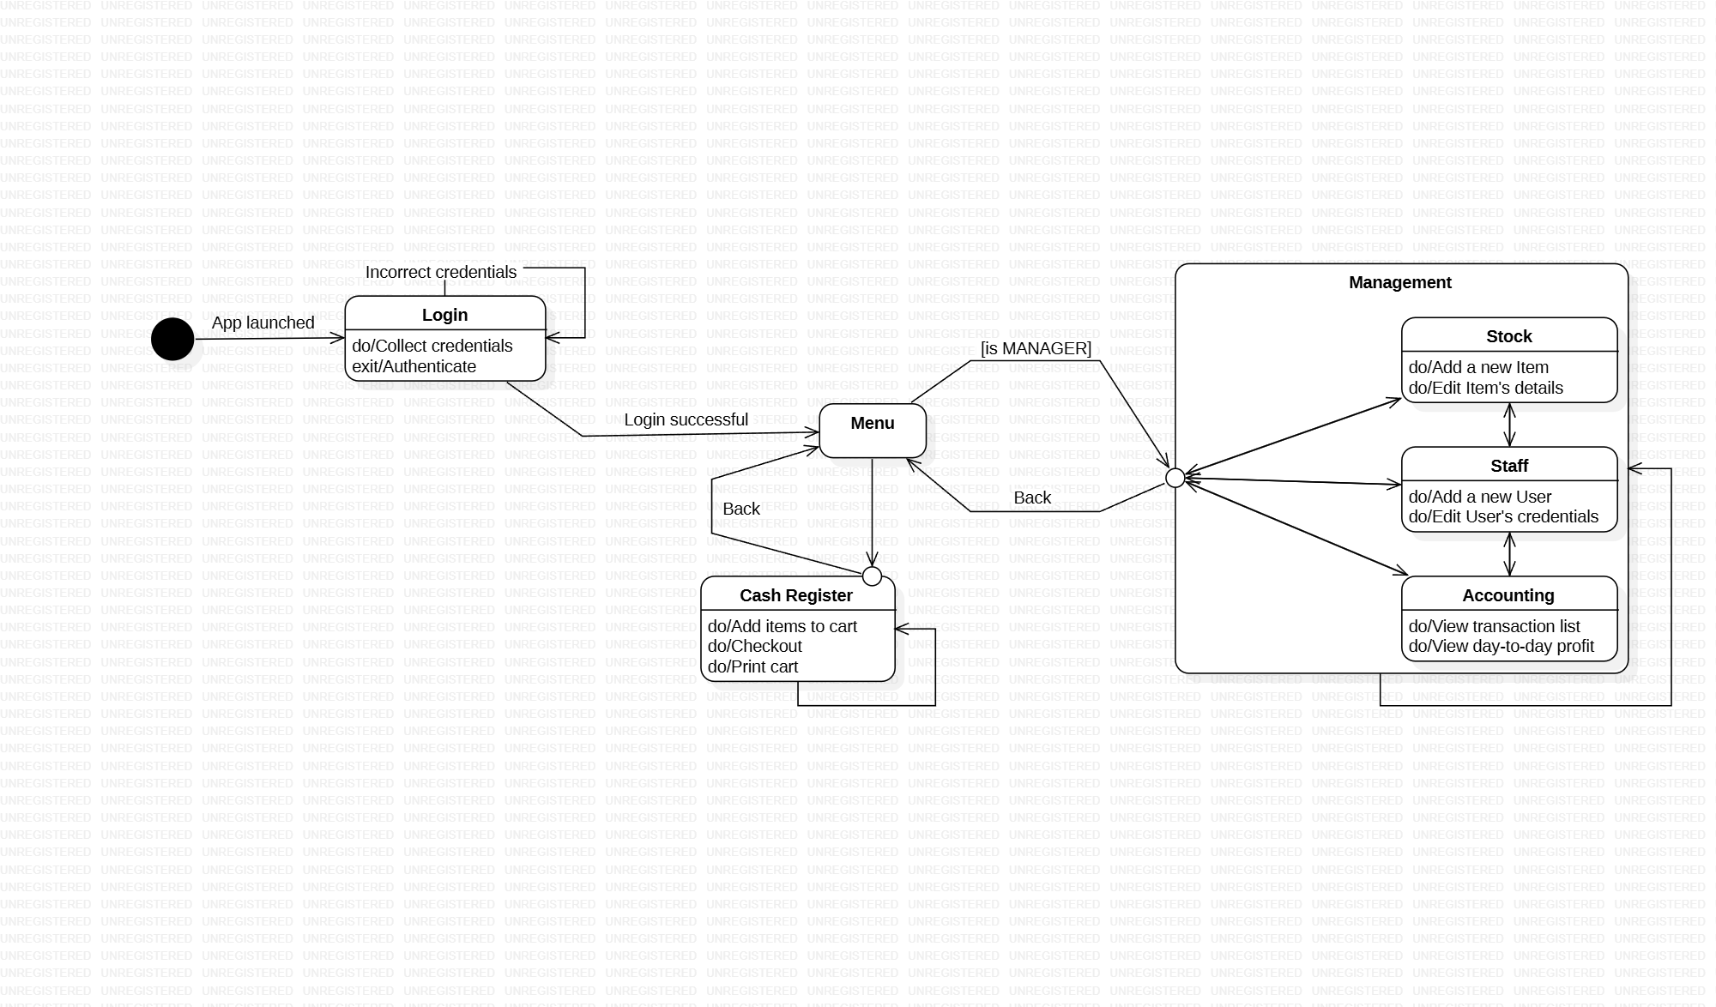

Slide 26
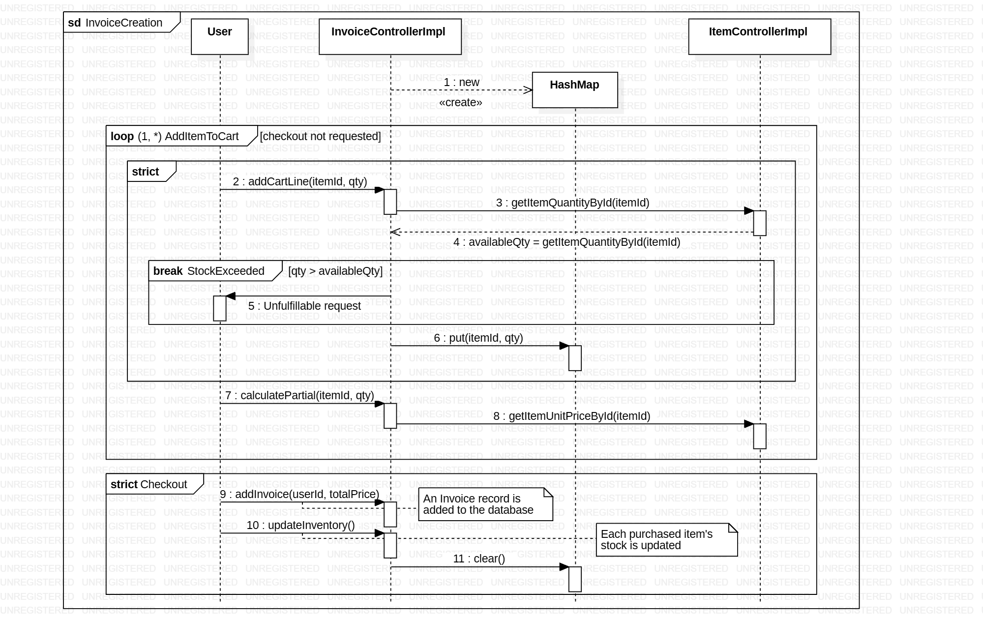

Slide 27
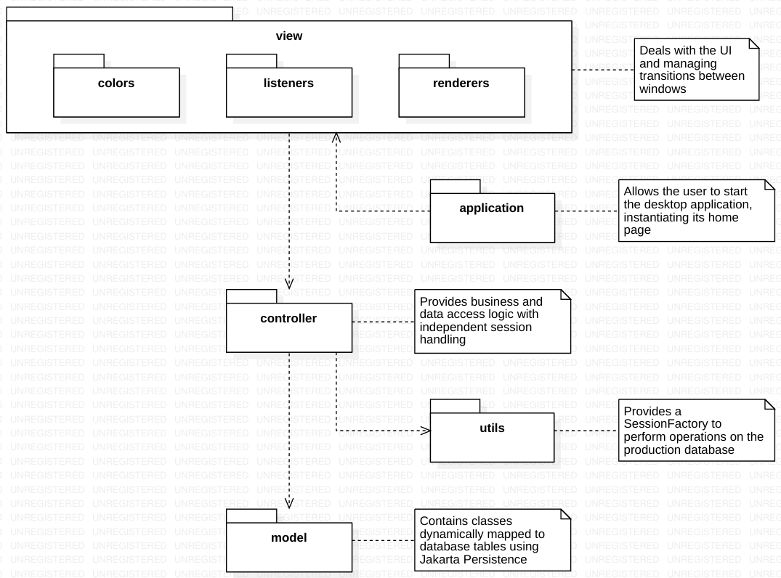

Slide 28
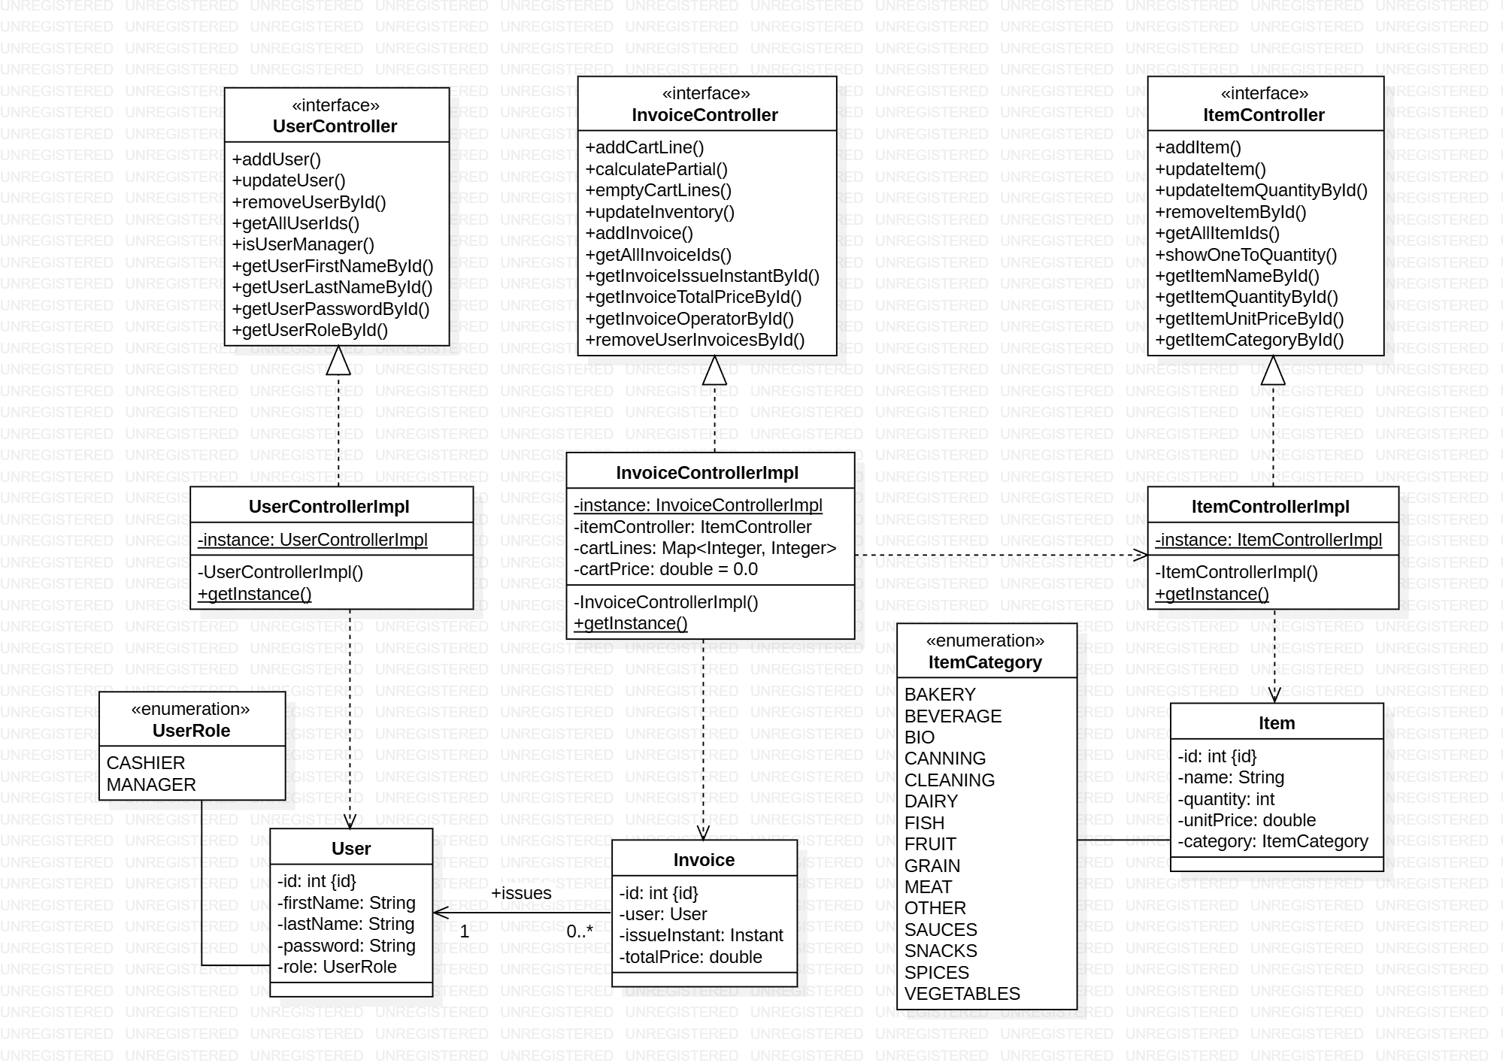

Slide 29
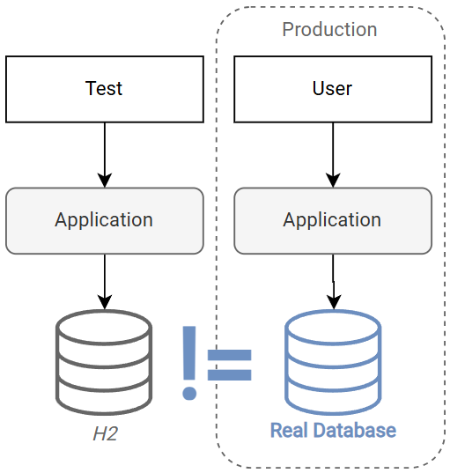
Testing (1)

Slide 30
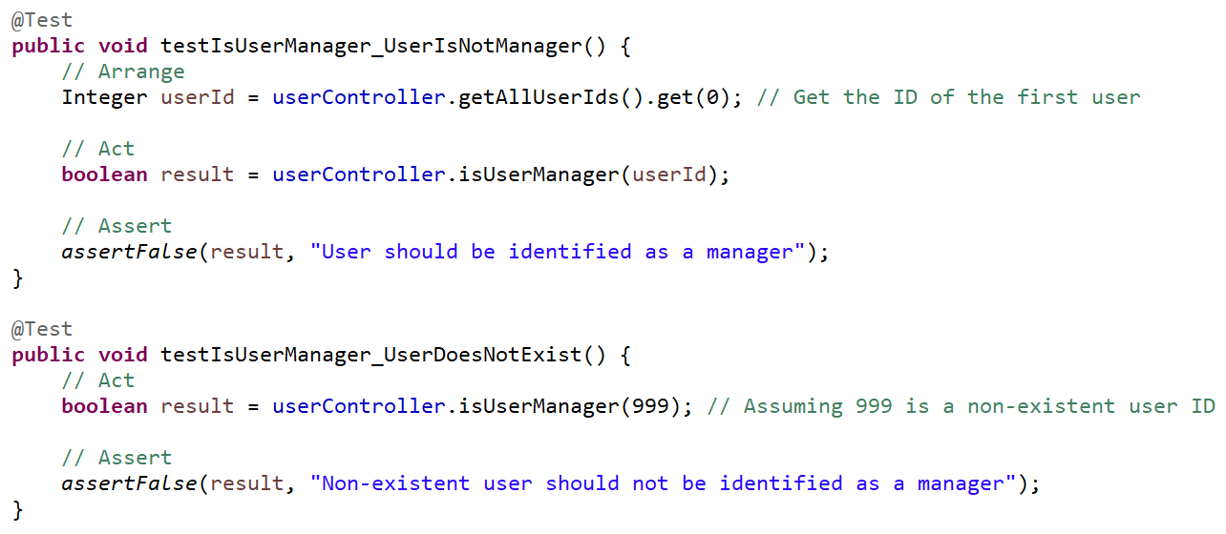
Testing (2)

Slide 31
Fine

